Slide 1


STŘEDNÍ ŠKOLA STAVEBNÍ A TECHNICKÁ
Ústí nad Labem, Čelakovského 5, příspěvková organizace
Páteřní škola Ústeckého kraje
Globální problémy současného světa 5 – Nemocniční lůžka,
přístup k pitné vodě, kojenecká úmrtnost
VY_32_INOVACE_ 43_869
Projekt MŠMT | EU peníze středním školám
Název projektu školy | ICT do života školy
Registrační číslo projektu | CZ.1.07/1.5.00/34.0771
Šablona | III/2
Sada | 43
Anotace | Globální problémy současného světa 5 – Nemocniční lůžka, přístup k pitné vodě, kojenecká úmrtnost
Klíčová slova | Nemocniční lůžka, přístup k pitné vodě, úmrtnost , kojenecká
Předmět | Občanská výchova
Autor, spoluautor | PhDr. Mgr. Vítězslav Štefl, Ph.D.
Jazyk | Čeština
Druh učebního materiálu | Prezentace
Potřebné pomůcky | PC, dataprojektor
Druh interaktivity | Výklad pomocí prezentace
Stupeň a typ vzdělávání | Střední škola
Cílová skupina | 3. ročník, žáci 17 – 18 let, Zednické práce, Malířské a natěračské práce, Truhlářské práce
Speciální vzdělávací potřeby | Ano
Zdroje | Seznam viz poslední snímek + vlastní materiály autora

Slide 2

STŘEDNÍ ŠKOLA STAVEBNÍ A TECHNICKÁ
Ústí nad Labem, Čelakovského 5, příspěvková organizace
Páteřní škola Ústeckého kraje
Globální problémy současného světa (5) –
– Nemocniční lůžka, přístup k pitné vodě, úmrtnost - kojenecká
Obsah dokumentu
A) Nemocniční lůžka
B) Přístup k pitné vodě
C) Úmrtnost - kojenecká

Slide 3
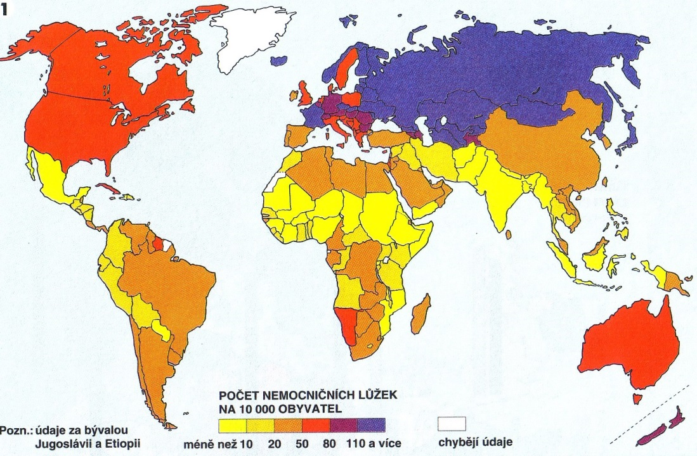
STŘEDNÍ ŠKOLA STAVEBNÍ A TECHNICKÁ
Ústí nad Labem, Čelakovského 5, příspěvková organizace
Páteřní škola Ústeckého kraje
NEMOCN
I
ČN
Í
LŮŽKA
Stav ve světě – 90. léta

Slide 4
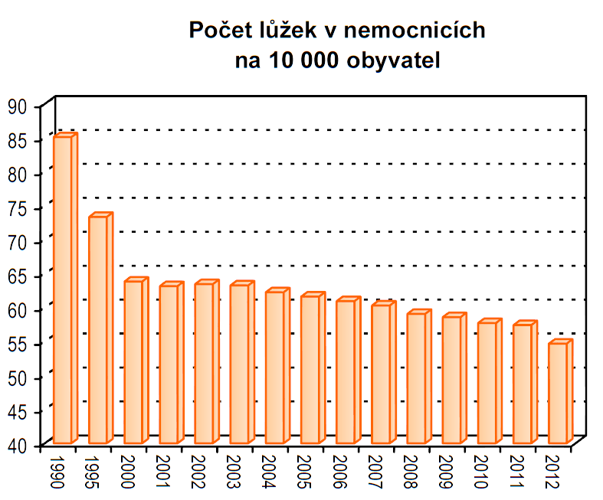
STŘEDNÍ ŠKOLA STAVEBNÍ A TECHNICKÁ
Ústí nad Labem, Čelakovského 5, příspěvková organizace
Páteřní škola Ústeckého kraje
NEMOCN
I
ČN
Í
LŮŽKA
Stav v ČR – 1990 - 2012

Slide 5
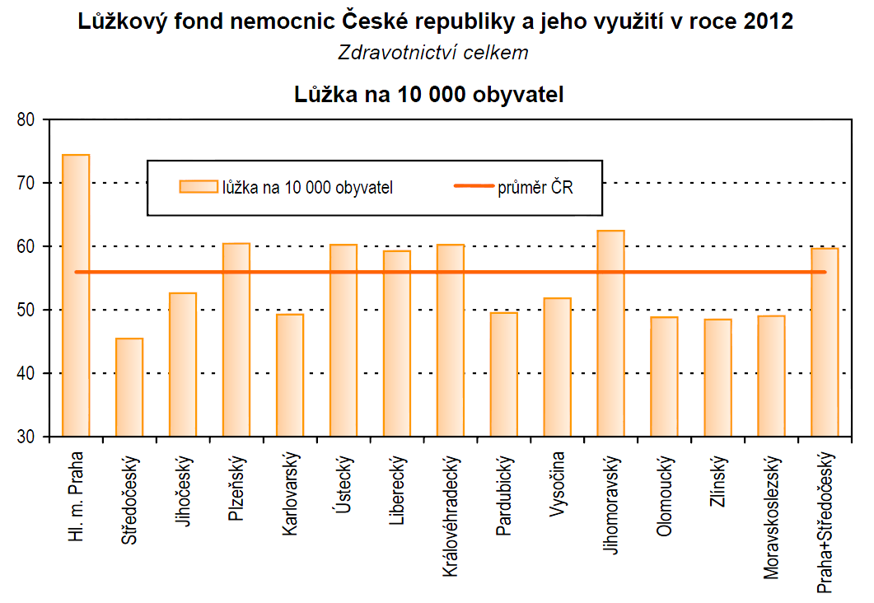
STŘEDNÍ ŠKOLA STAVEBNÍ A TECHNICKÁ
Ústí nad Labem, Čelakovského 5, příspěvková organizace
Páteřní škola Ústeckého kraje
NEMOCN
I
ČN
Í
LŮŽKA
Stav v ČR – 2012- kraje

Slide 6
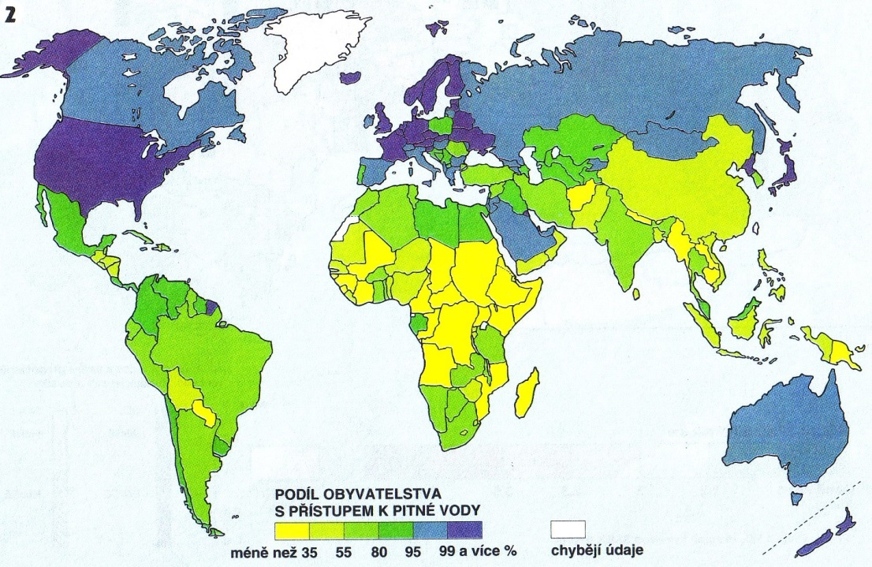
STŘEDNÍ ŠKOLA STAVEBNÍ A TECHNICKÁ
Ústí nad Labem, Čelakovského 5, příspěvková organizace
Páteřní škola Ústeckého kraje
PŘ
Í
STUP
K
P
I
TNÉ
VODĚ
Svět

Slide 7
STŘEDNÍ ŠKOLA STAVEBNÍ A TECHNICKÁ
Ústí nad Labem, Čelakovského 5, příspěvková organizace
Páteřní škola Ústeckého kraje
PŘ
Í
STUP
K
P
I
TNÉ
VODĚ
Svět
Více než miliarda lidí na světě nemá přístup ke kvalitnímu zdroji pitné vody.
Nejhorší je subsaharská Afrika – přístup k pitné vodě pouze 56 % obyvatel.
V počtech je problém největší v Asii – jen v Číně jde o 300 milionů obyvatel
Nekvalitní voda:
zdraví lidí
vysoká dětská úmrtnost (průjmy) – ročně 1,5 mil. dětí
donáška ze vzdálených zdrojů – nemožnost s věnovat práci a vzdělávání
Šokující fakt – v ČR je levnější pivo než voda – vyjádři se k tomu

Slide 8
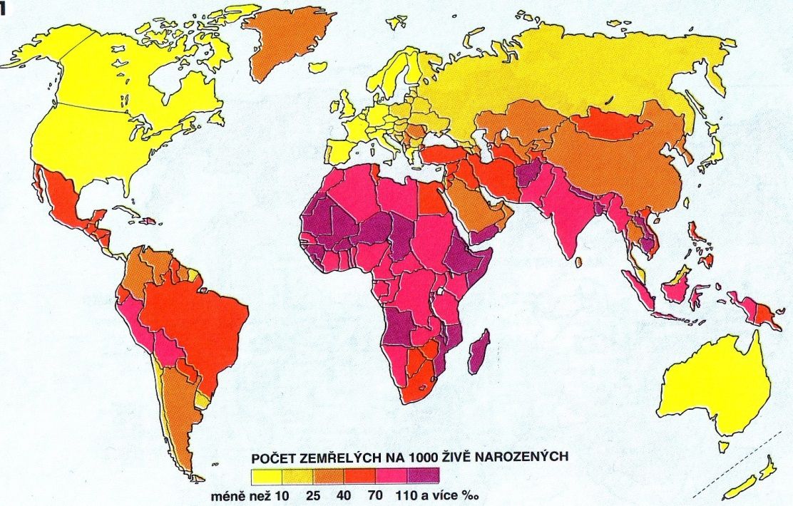
STŘEDNÍ ŠKOLA STAVEBNÍ A TECHNICKÁ
Ústí nad Labem, Čelakovského 5, příspěvková organizace
Páteřní škola Ústeckého kraje
ÚMRTNOST
-
KOJ
ENECKÁ
Svět

Slide 9
STŘEDNÍ ŠKOLA STAVEBNÍ A TECHNICKÁ
Ústí nad Labem, Čelakovského 5, příspěvková organizace
Páteřní škola Ústeckého kraje
ÚMRTNOST
-
KOJ
ENECKÁ
ČR
Kojenecká úmrtnost je podíl zemřelých dětí do jednoho roku věku.
V roce 2005 byla v ČR 3,4 ‰.
!
Z pohledu tohoto ukazatele patří ČR mezi nejvyspělejší země světa
(cca 9. místo).

Slide 10
STŘEDNÍ ŠKOLA STAVEBNÍ A TECHNICKÁ
Ústí nad Labem, Čelakovského 5, příspěvková organizace
Páteřní škola Ústeckého kraje
Souhrn učiva
– jak bys zhodnotil stav nemocničních lůžek v ČR?
– která území mají největší problém s přístupem k pitné vodě?
– ve kterých světadílech je největší kojenecká úmrtnost?

Slide 11
STŘEDNÍ ŠKOLA STAVEBNÍ A TECHNICKÁ
Ústí nad Labem, Čelakovského 5, příspěvková organizace
Páteřní škola Ústeckého kraje
Použité zdroje
ÚSTAV ZDRAVOTNICKÝCH INFORMACÍ A STATISTIKY ČR, Ústav Zdravotnických Informací A Statistiky Čr. Lůžková péče 2012 [online]. [cit. 5.1.2014]. Dostupný na WWW: www.uzis.cz
TOMEŠ, Jiří a kol. Atlas - Dnešní svět. Praha: Terra, 1993, ISBN NENÍ UVEDENO.

